Slide 1
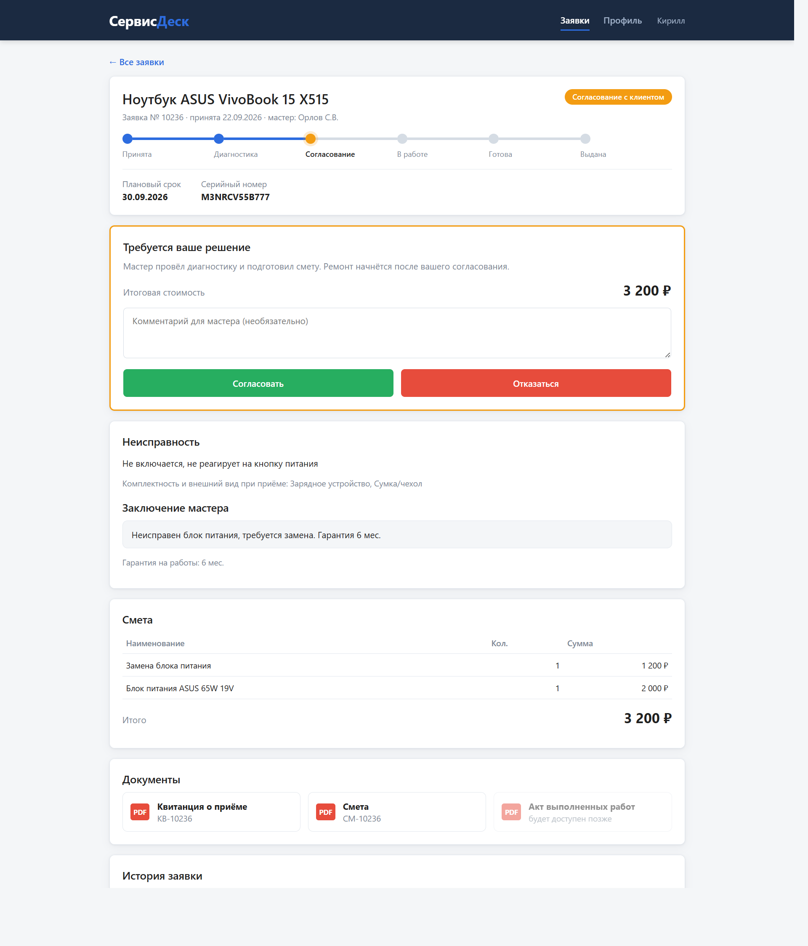
СервисДеск
Информационная система управления заявками в сервисный центр
От приёма устройства до выдачи — прослеживаемость каждой заявки
Выполнил: Баймуратов Данил Азатович, группа 23П-1
Fullstack-разработчик · 2026
Notes:
Тема проекта — информационная система «СервисДеск» для сервисного центра по ремонту бытовой и цифровой техники.

Slide 2
Проблема и цель
СервисДеск
Сейчас учёт ведётся в бумажном журнале и таблицах
1
Потеря сведений
Цель
о неисправности и комплектности при передаче устройства от приёмщика мастеру
Автоматизировать работу сервисного центра на всём пути устройства и исключить потерю информации между сотрудниками
2
Звонки клиентов
нет актуальной информации о ходе ремонта
3
Расхождения склада
оформление заявки ≤ 3 мин
поиск заявки ≤ 2 с
статус у клиента ≤ 5 с
100 % смен статусов в истории
неучтённое использование запчастей
4
Ошибки в расчётах
нет письменного согласования цены с клиентом
2

Slide 3
Пользователи и подсистемы
СервисДеск
Четыре роли, четыре функциональные подсистемы, личный кабинет и администрирование
К
П
М
К
Клиент
Приёмщик
Мастер
Кладовщик
Веб-кабинет
Настольное приложение
Настольное приложение
Настольное приложение
статус заявки в реальном времени
согласование стоимости
квитанция и акт в PDF
оформление заявки, квитанция
приём оплаты, выдача
все заявки без права ремонта
диагностика и журнал работ
запрос и резерв запчастей
статусы своего этапа
остатки и оприходование
выдача деталей мастерам
инвентаризация, журнал
Приём заявок
Управление ремонтом
Склад запчастей
Расчёты и документы
3

Slide 4
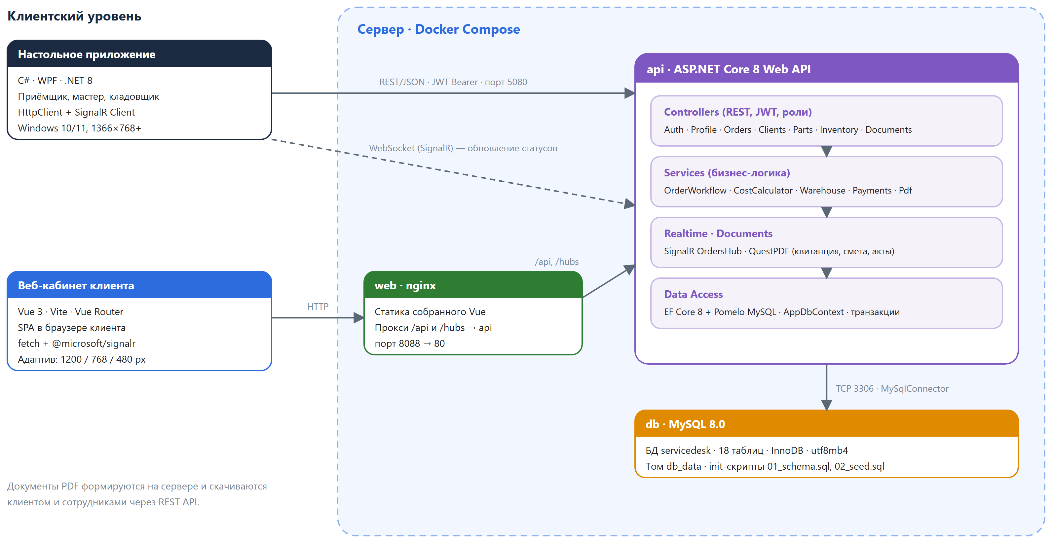
Архитектура
СервисДеск
Трёхзвенная клиент-серверная система: клиенты работают с данными только через API
СУБД
MySQL 8.0 · 18 таблиц, 2 представления
Сервер
ASP.NET Core 8, EF Core, JWT, SignalR, QuestPDF, Swagger
Сотрудники
WPF, .NET 8
Клиенты
Vue 3, Vite, адаптивная вёрстка
Запуск
Docker Compose: db, api, web (nginx), backup
4

Slide 5
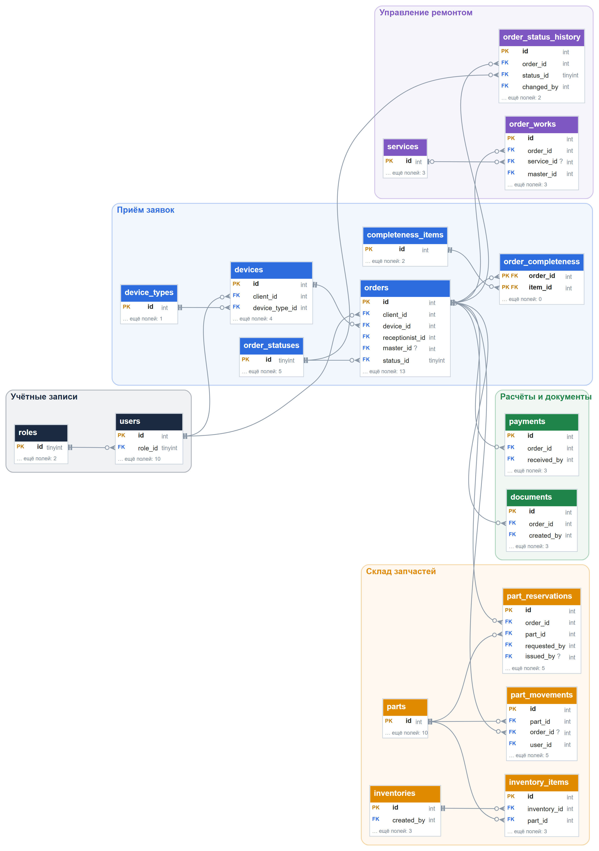
База данных
СервисДеск
Ссылочная целостность — внешние ключи; корректность — ограничения CHECK и UNIQUE
18
таблиц
2
представления
5 лет
хранение истории
Складские и платёжные операции выполняются в транзакциях, строка запчасти блокируется при резервировании (SELECT … FOR UPDATE)
5

Slide 6
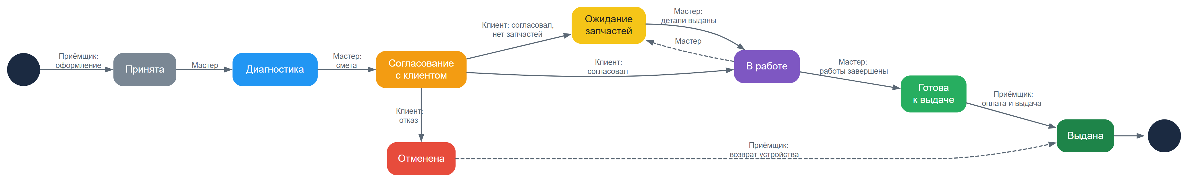
Жизненный цикл заявки
СервисДеск
Статус меняется только по допустимым переходам и только в пределах этапа своей роли
Принята
Диагностика
Согласование с клиентом
Ожидание запчастей
В работе
Готова к выдаче
Выдана
Отменена
Недопустимый переход сервер отклоняет с кодом 409
6

Slide 7
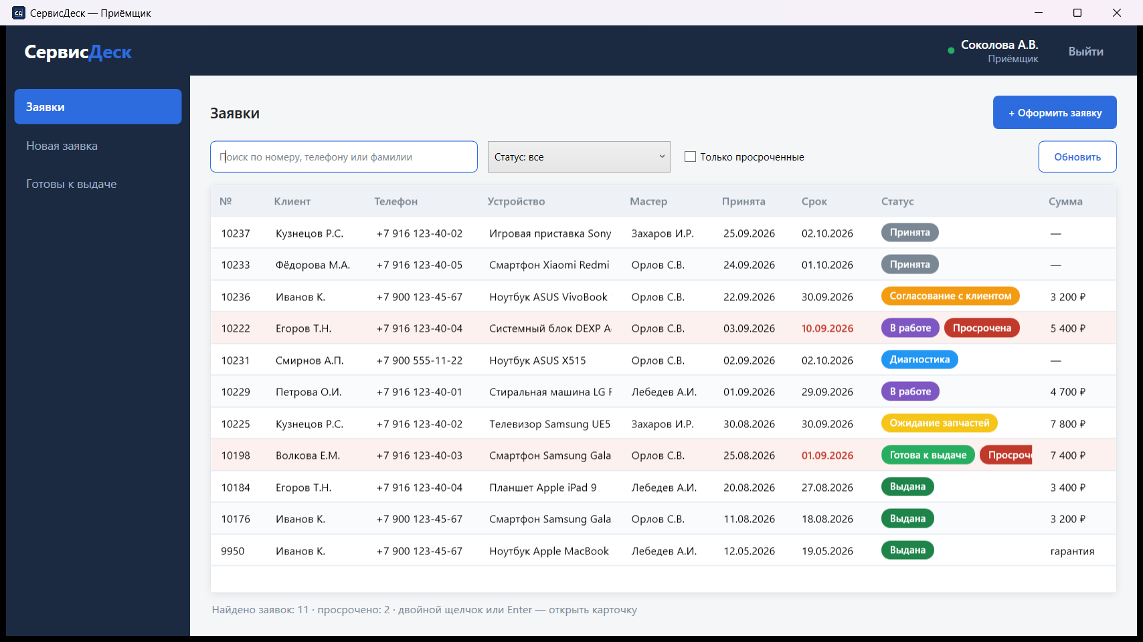
Рабочее место приёмщика
СервисДеск
Поиск по номеру и телефону, фильтр по статусу, выделение просрочки
1
Новая заявка
поиск клиента по телефону, быстрая регистрация, чек-лист комплектности
2
Квитанция
номер заявки и PDF для печати сразу после оформления
3
Оплата
наличные, карта, СБП; частичная оплата с контролем остатка
4
Выдача
только после полной оплаты, акт выдачи
7

Slide 8
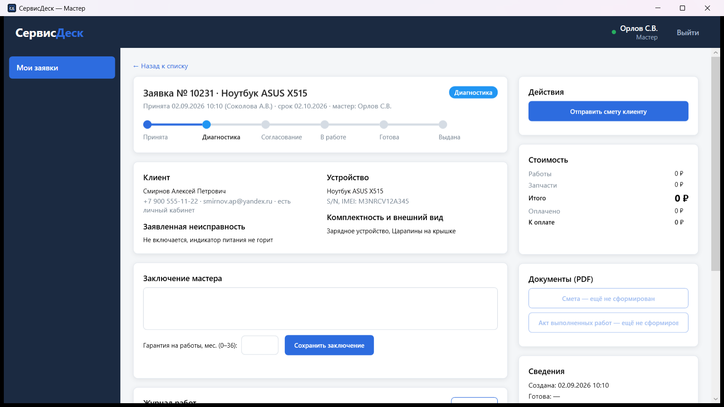
Рабочее место мастера
СервисДеск
Действия в карточке зависят от роли и текущего статуса заявки
1
Диагностика
заключение и гарантийный срок 0–36 мес.
2
Смета
работы из прайс-листа или произвольные, запчасти со склада
3
Расчёт
S = Σ работ + Σ цена × кол-во запчастей; гарантия — 0 ₽
4
Нехватка детали
запрос «ожидает поступления», заявка → «Ожидание запчастей»
8

Slide 9
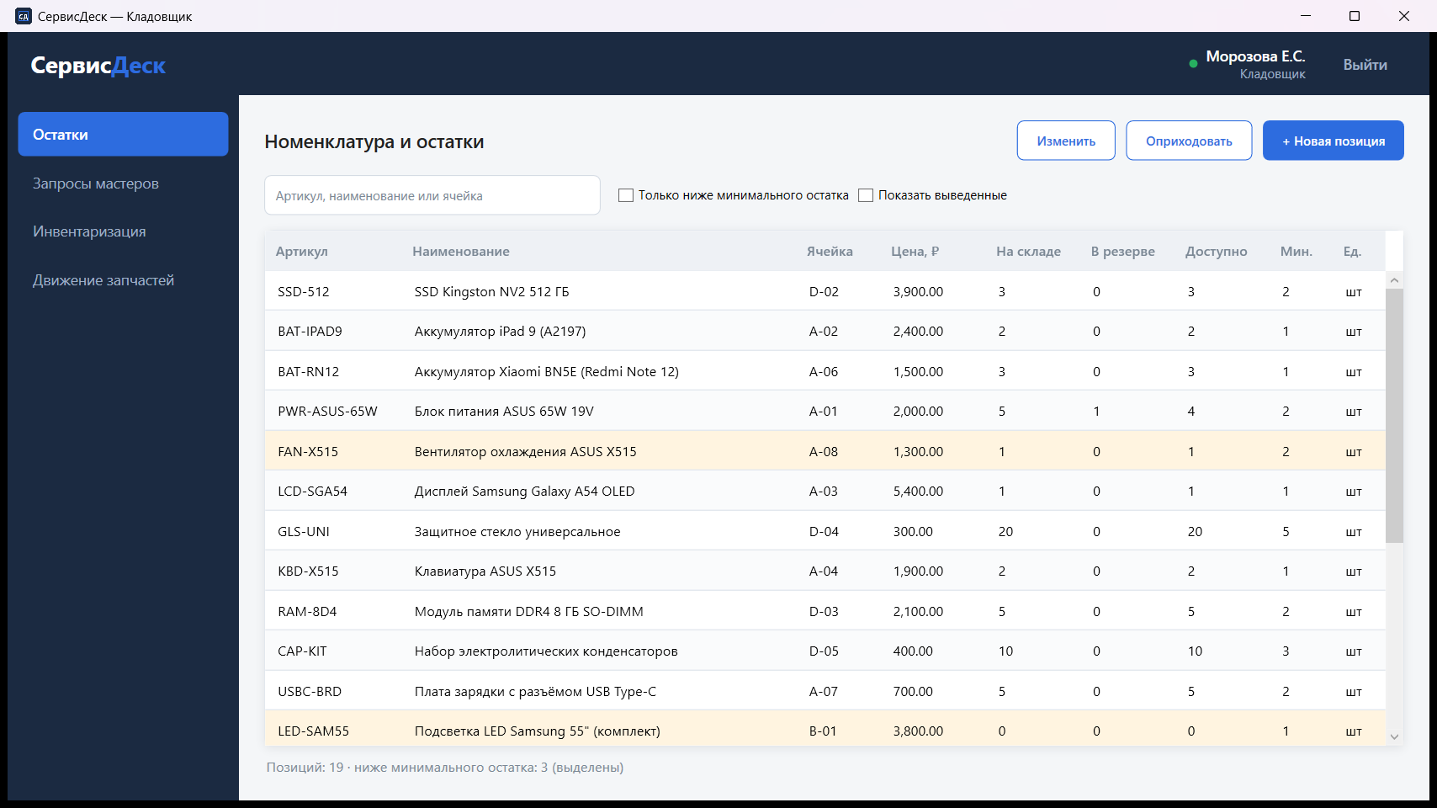
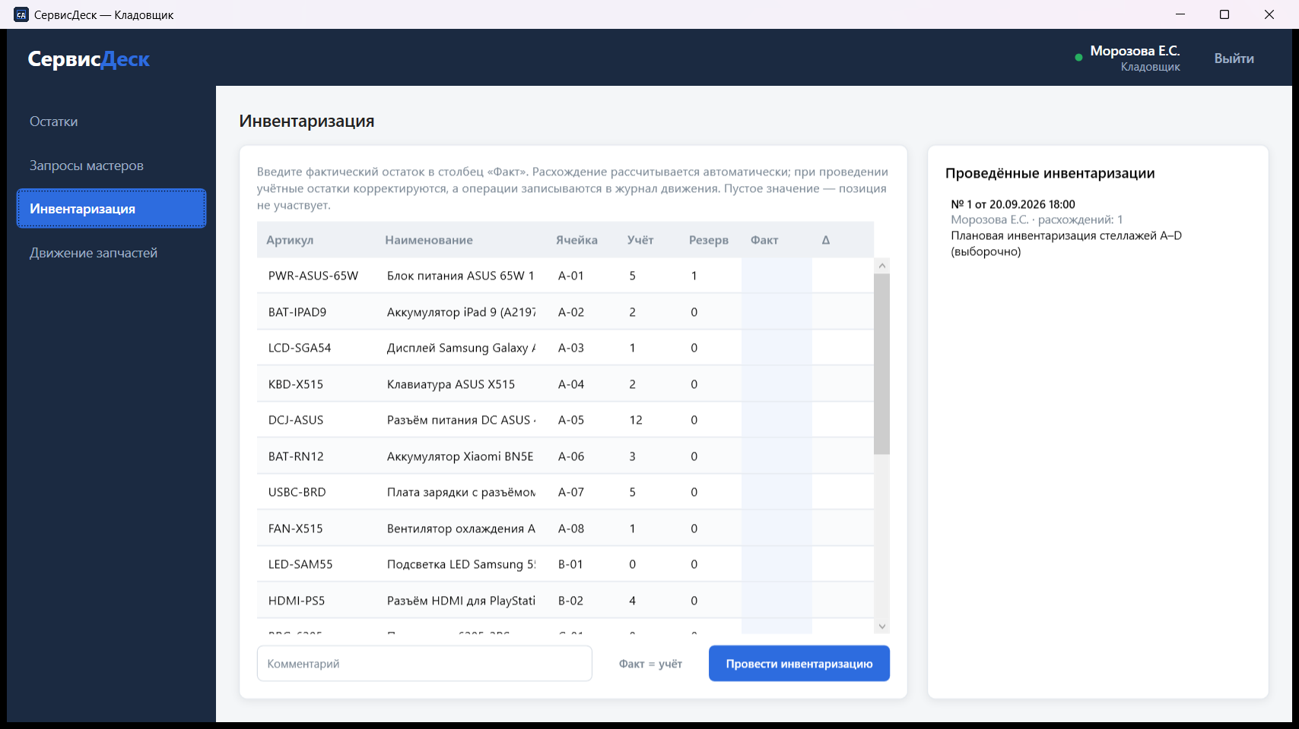
Склад запчастей
СервисДеск
Доступный остаток = на складе − в резерве; ниже минимального — подсветка
Резерв под заявку по запросу мастера
Оприходование закрывает очередь запросов автоматически
Инвентаризация: Δ = факт − учёт, корректировка и журнал
9

Slide 10
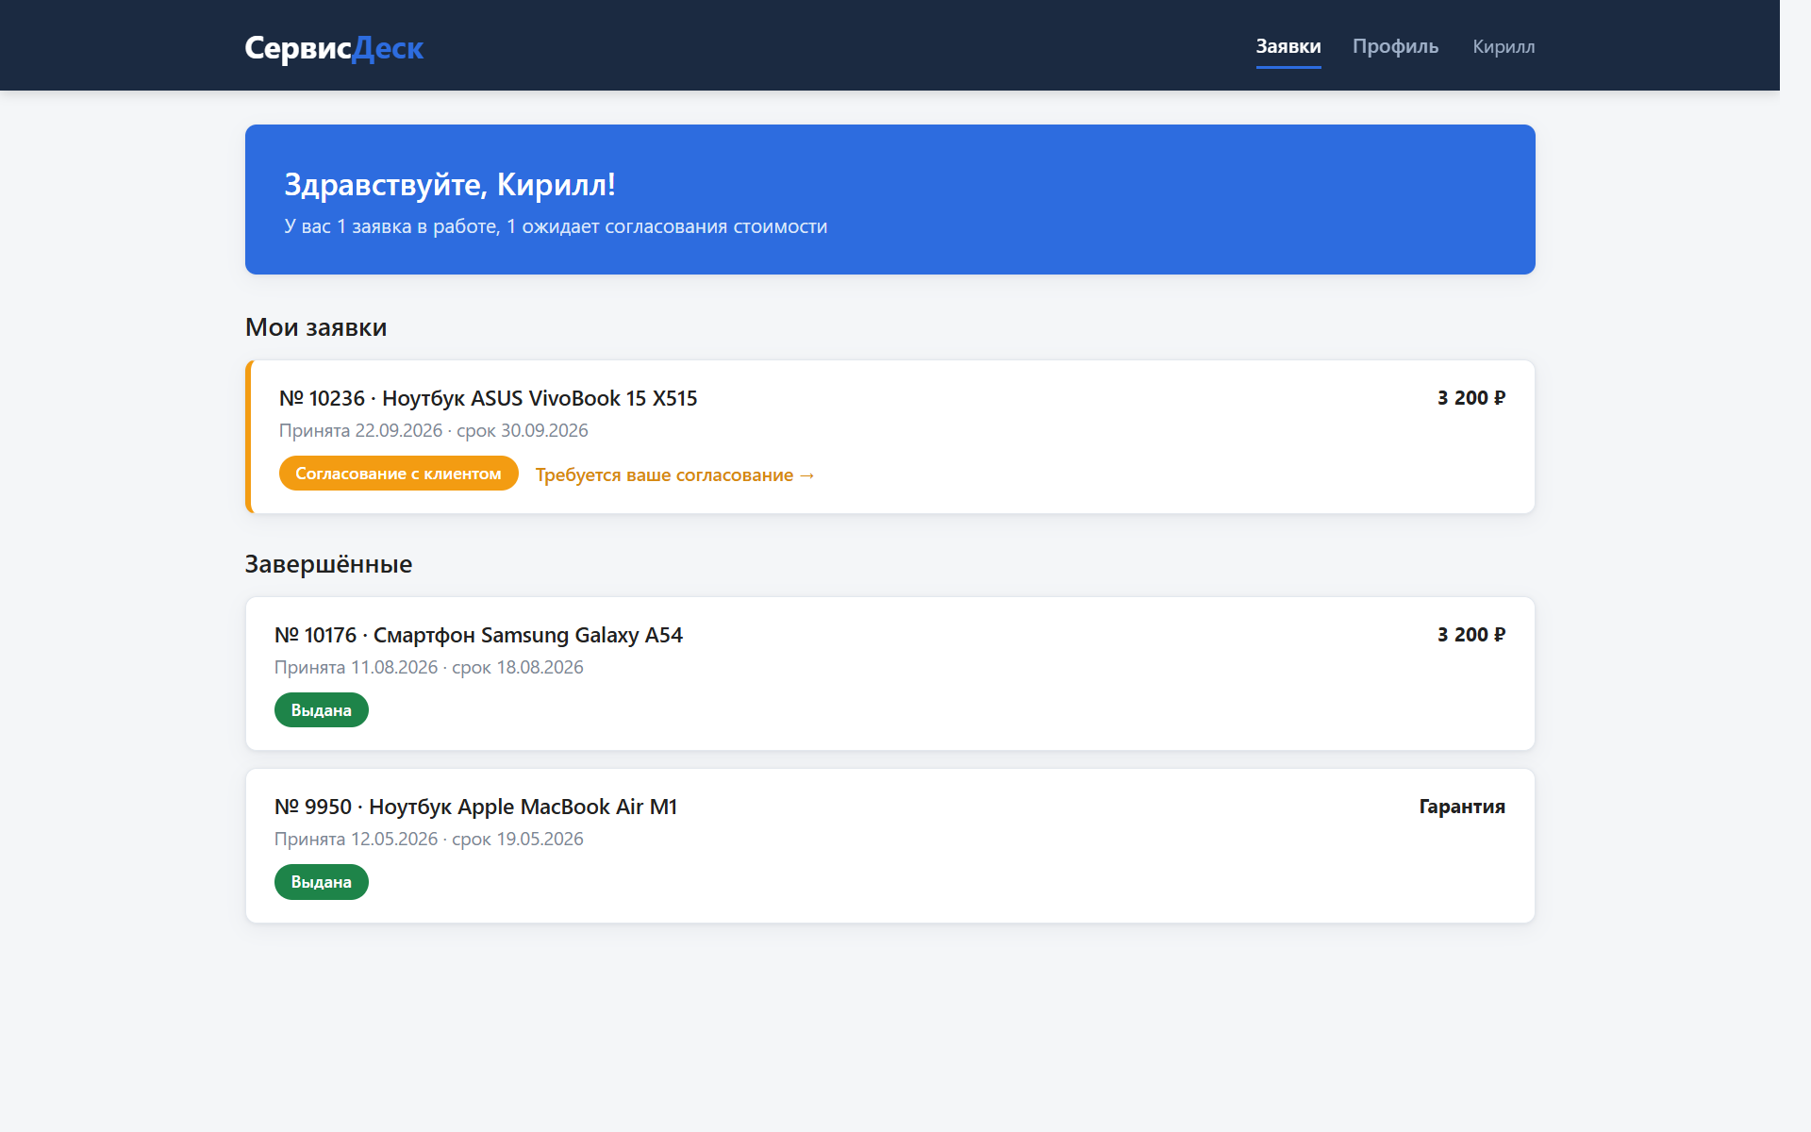
Личный кабинет клиента
СервисДеск
Изменения статуса приходят через WebSocket (SignalR) без перезагрузки страницы
Шкала этапов ремонта
Согласование или отказ с фиксацией даты
Квитанция, смета и акт в PDF
Адаптивность: 1200 / 768 / 480 px
Регистрация по тому же телефону, что назван приёмщику, — заявки появляются в кабинете автоматически
10

Slide 11
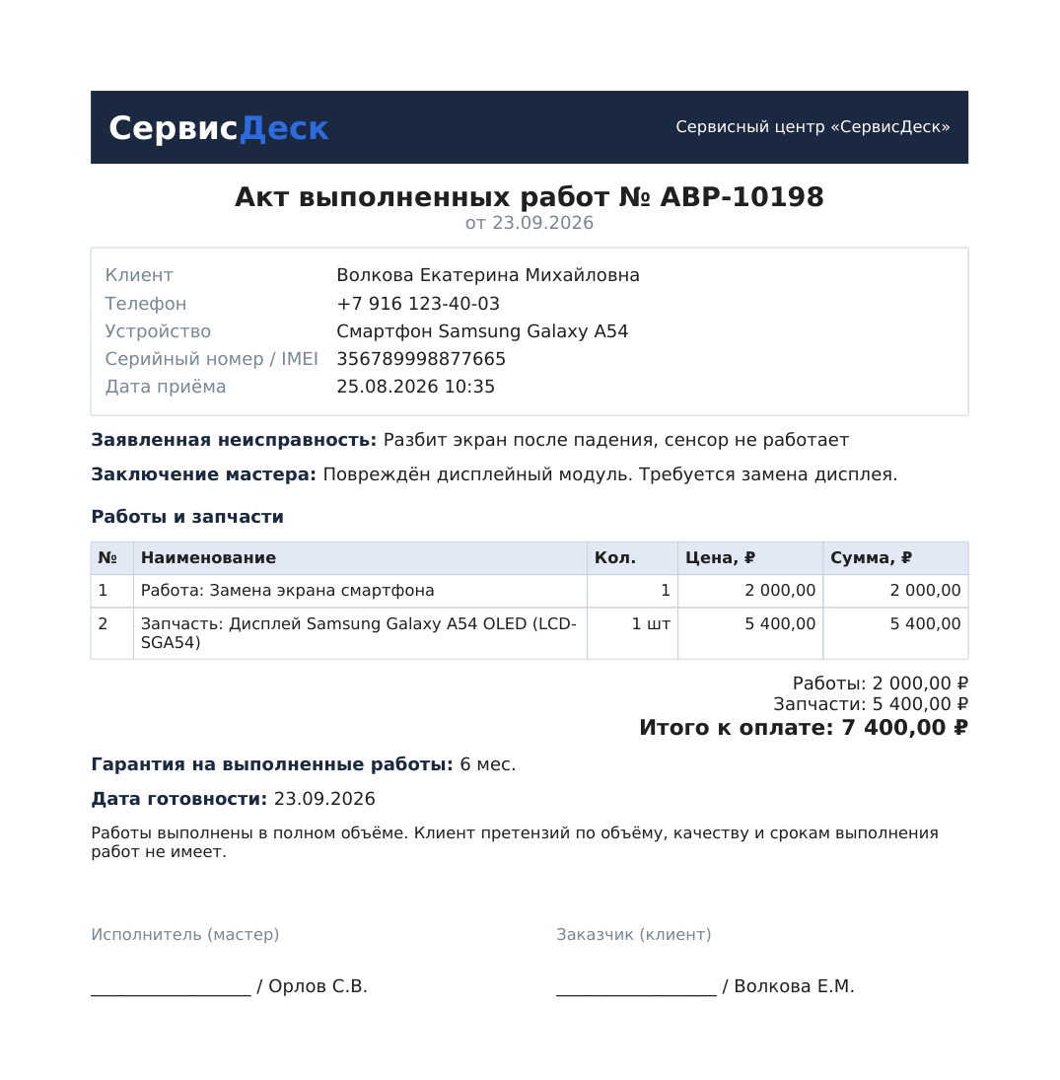
Расчёты и документы
СервисДеск
Каждый документ регистрируется в реестре с уникальным номером
КВ
Квитанция о приёме
при оформлении
СМ
Смета
после диагностики
АВР
Акт выполненных работ
при готовности
АВ
Акт выдачи
после выдачи
Выдача — только после полной оплаты (кроме гарантийных и бесплатных заявок)
11

Slide 12
Тестирование
СервисДеск
Модульные, функциональные и интерфейсные проверки — все пройдены
62
58
16
16 мс
модульных тестов xUnit
функциональных тест-кейсов через API
проверок интерфейса
среднее время ответа API (норма ≤ 1 с)
Найдено и исправлено 6 дефектов
двойной учёт стоимости запчасти в смете
клавиша Enter не открывала карточку в списке
столбцы таблиц схлопывались при масштабе 125 %
перекрытие заголовка карточки, узкие поля форм
12

Slide 13
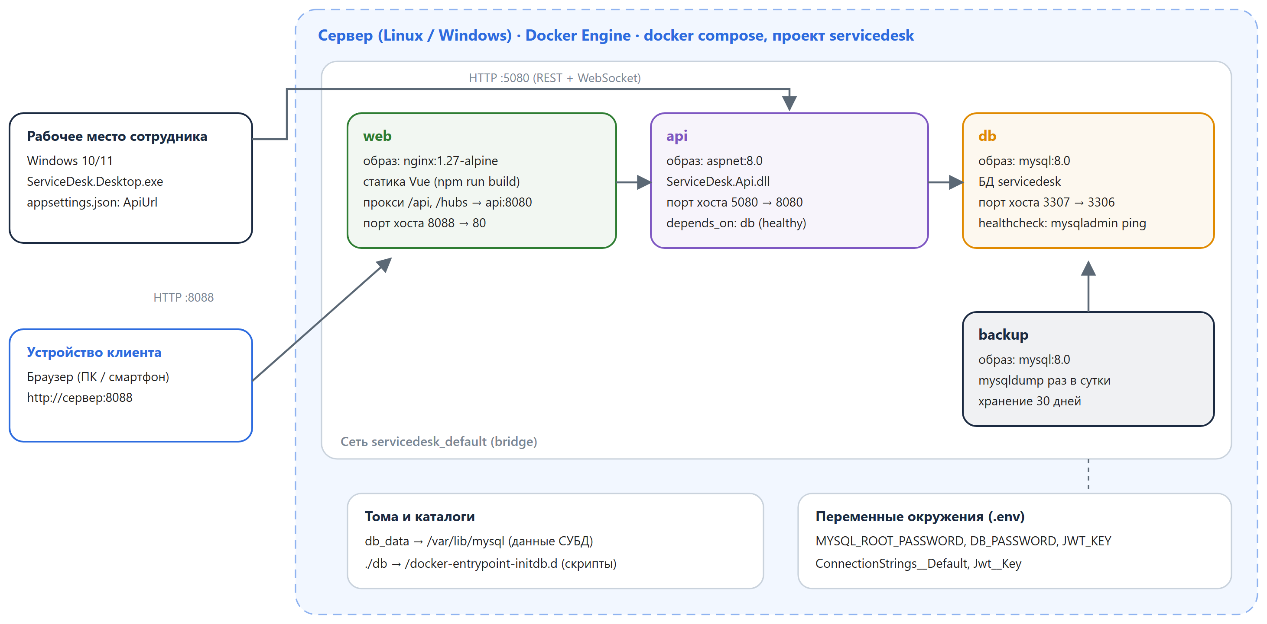
Развёртывание и безопасность
СервисДеск
Серверная часть запускается одной командой docker compose up
JWT на 12 часов, пароли — хеш BCrypt
Блокировка на 15 минут после 5 неудачных попыток
Права проверяются на сервере при каждом запросе
Только параметризованные запросы ORM
Ежедневный mysqldump, хранение 30 дней
Автоперезапуск контейнеров, данные в томе
13

Slide 14
СервисДеск
Итоги
Развитие
REST API на ASP.NET Core с разграничением прав по ролям
SMS и e-mail уведомления клиенту
Онлайн-оплата в личном кабинете
Отчёты по выручке и загрузке мастеров
Мобильное приложение для мастеров
Настольное приложение WPF для приёмщика, мастера и кладовщика
Веб-кабинет клиента на Vue с уведомлениями в реальном времени
Документы PDF, учёт склада, оплата и выдача
Docker Compose, резервное копирование
Комплект документации по разделу 9 ТЗ
Спасибо за внимание!

